Slide 1
Сервис поиска похожих кроссовок
Состав Команды:
Ишанкулов Николай
Качкин Дмитрий
Карча Даниил
Полетаев Игорь
Куратор: Евгений Плющ

Slide 2
Вклад участников проекта
Вклад проекта
Изначальный парсинг
EDA
Парсинг по фото
Данные для построения модели
Результат работы моделей
Архитектура модели
Архитектура сервиса
План Презентации

Slide 3
Вклад участников проекта
Ишанкулов Николай
Изначальный парсинг
Построение базовых моделей
Качкин Дмитрий
Архитектура сервиса
Реализация сервиса
Карча Даниил
Реализация продвинутого парсинга
EDA
Плющ Евгений
Консультация участников проекта
Полетаев Игорь
Доработка EDA
Презентация

Slide 4
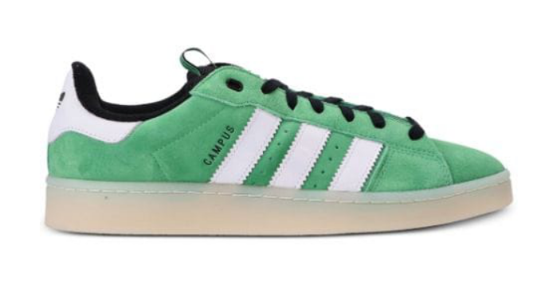
Вклад проекта
Проблема | Как узнать бренд кроссовок
Решение | Создание классификатора
Цель | Создание сервиса по распознаванию кроссовок

Slide 5
Результаты изначального парсинга
Количество объектов
18556
01
Название бренда
Стоимость пары
03
02
Полное название пары
Правостороннее фото
04

Slide 6

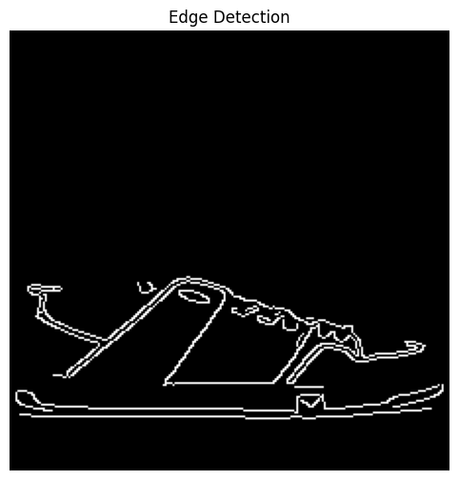
Главные инсайты EDA
Data Quality Assessment:
Текстовый анализ наименований
01
02
Высокое качество и полнота данных, нет пропущенных значений
Распространенные слова: "Sneakers," "Low," "Top," "Nike," "Air," "Jordan," "Leather"
Анализ брендов
Biased ли дата-сет?
03
04
Разнообразие брендов, большая выборка по каждому наименованию
Доминирование бренда "Nike", преварирование "Jordan", "Adidas"
Анализ цен
05
06
Особенности
“Х” означает сотрудничество и специальный выпуск
Разброс: £26 до £50,218 со средней £268 и перекосом вправо
ML for business

Slide 7
Продвинутый парсинг изображений
Selenium
Балансирование тестового дата-сета
Загружено
Использован модуль для парсинга
для улучшения качества бейзлайн модели
5000 объектов
Отключения сервера без ВПН
Переподключения к серверу с новыми попытками
Пришлось строить несколько оберток “прерывания” загрузки

Slide 8
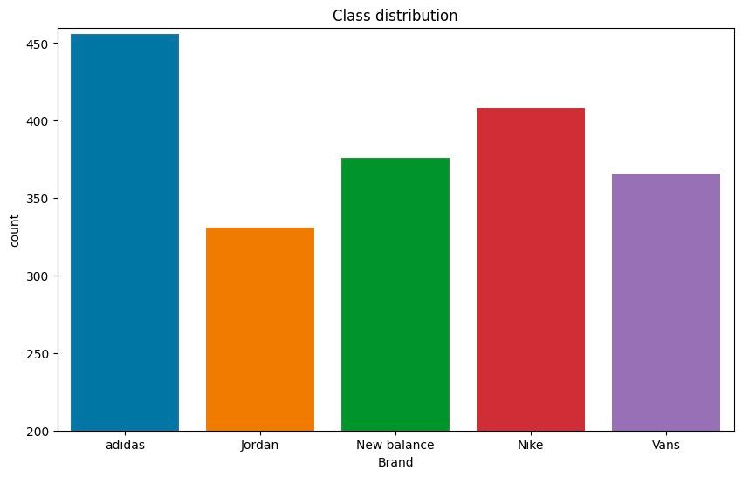
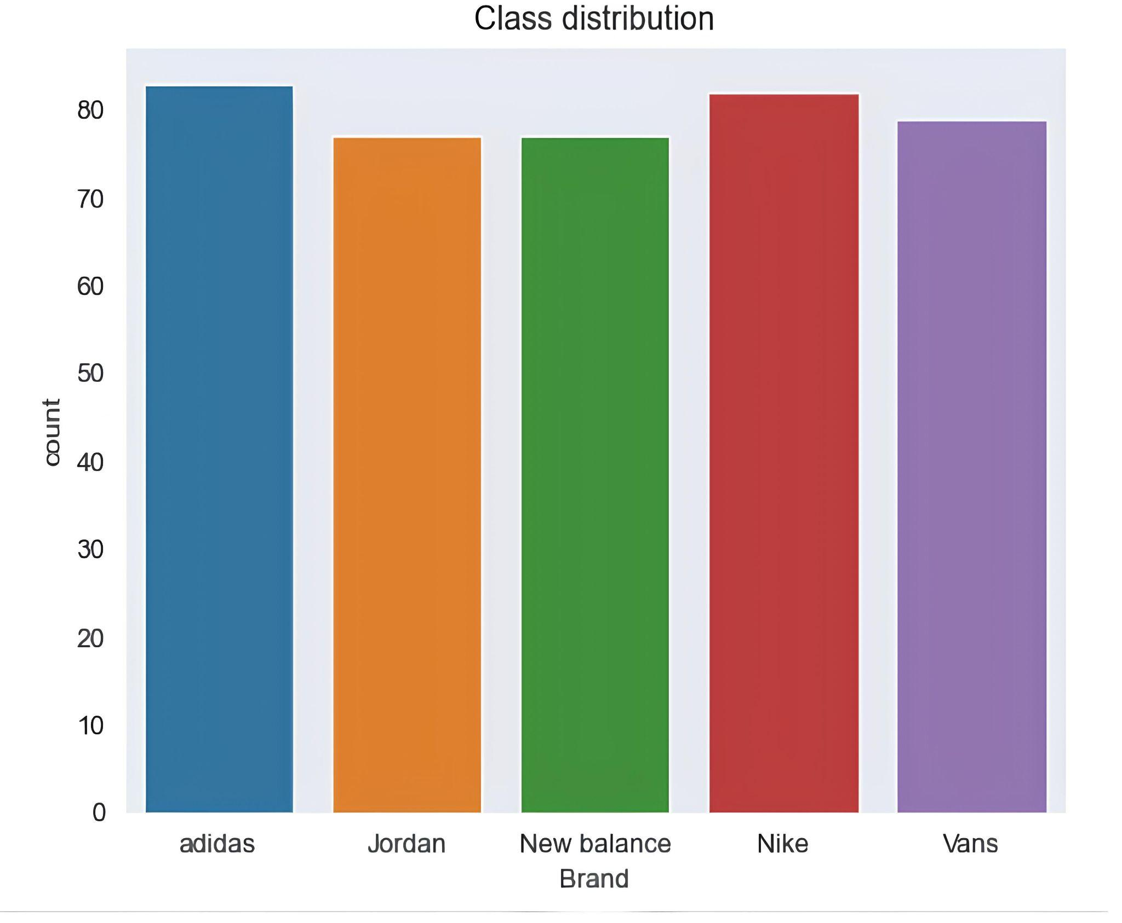
Данные для построения модели
01
Toп классов
Выбраны самые частотные бренды
02
Выборка
5000 объектов
03
Распределение
Классы распределены равномерно

Slide 9
Результат работы базовых моделей
LogReg
Train: 0.99
Test: 0.66
Accuracy
SVC
Train: 0.81
Test: 0.65
LGBM
Train: 1.00 Test: 0.67
EfficientNet
Train: 0.90 Test: 0.85

Slide 10
Архитектура модели
input
Conv 3x3
MBConv1, k3x3
MBConv6, k3x3
MBConv6, k5x5
MBConv6, k3x3
MBConv6, k5x5
MBConv6, k5x5
MBConv6, k3x3
Dropout, Linear
output

Slide 11
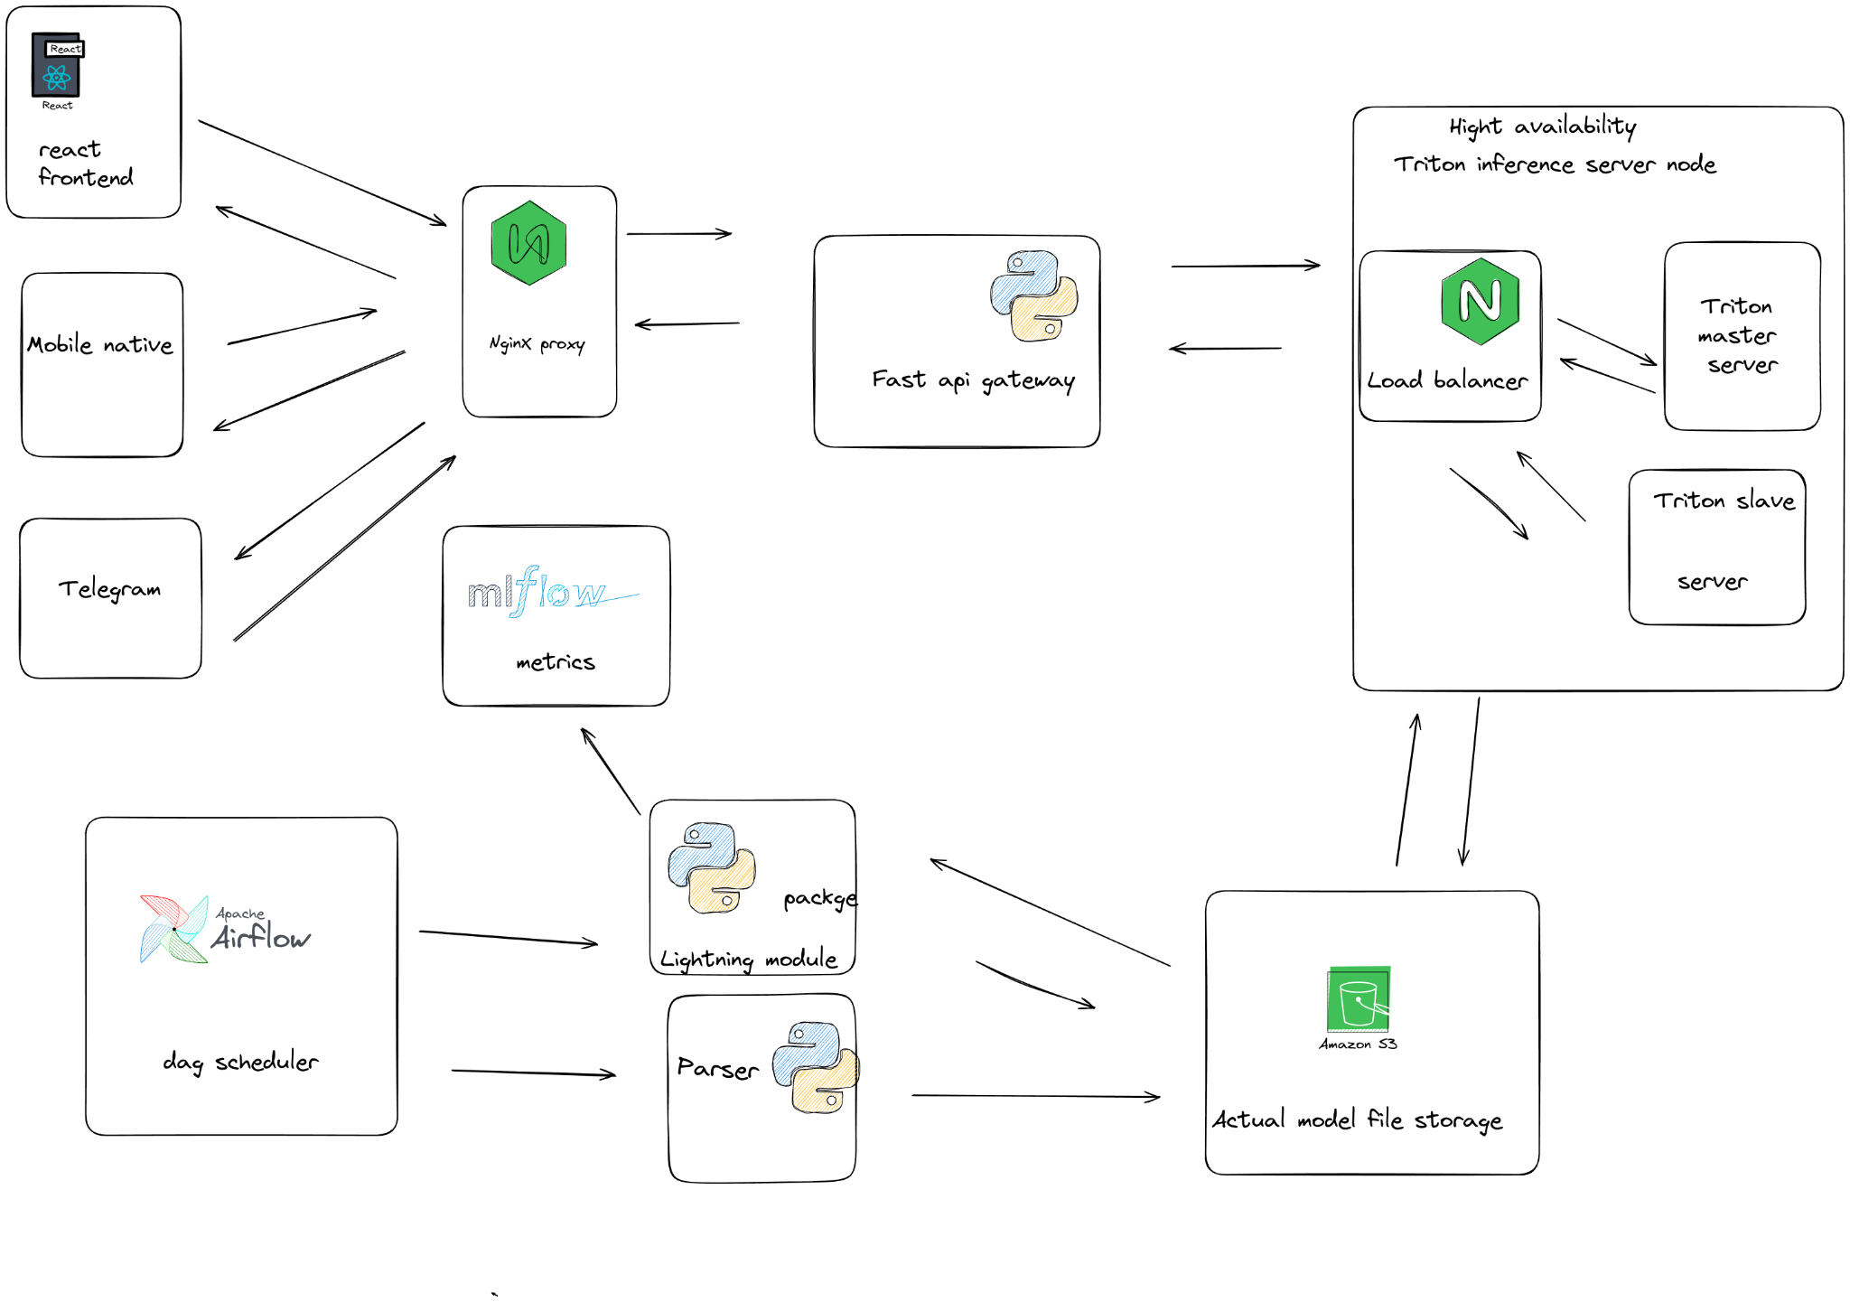
Архитектура Сервиса

Slide 12
Спасибо за внимание
Состав Команды:
Ишанкулов Николай
Качкин Дмитрий
Карча Даниил
Полетаев Игорь
Куратор: Евгений Плющ

